Slide 1

Phần mềm
Quản lý
Cửa hàng
Cà phê

Slide 2
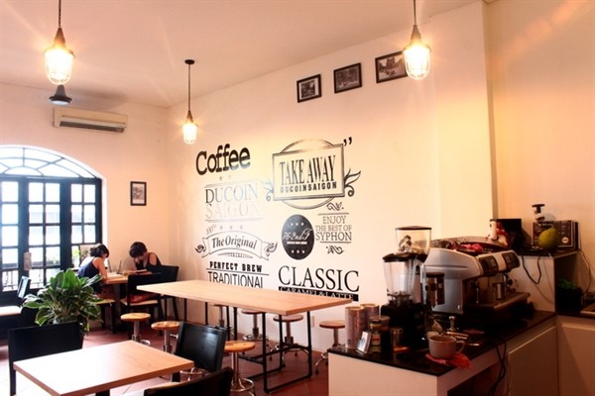
Giới thiệu
Càng ngày, kinh doanh cà phê đã trở nên phổ biến.
Nhược điểm của việc kinh doanh cà phê thông thường:
Khách hàng đông, khó kiểm soát.
Cần quản lý nhân viên phục vụ.
Tốn công sức ghi chép, tính toán hóa đơn.
Hóa đơn nhiều, khó tổng kết.
…
Cần biện pháp quản lý.

Slide 3
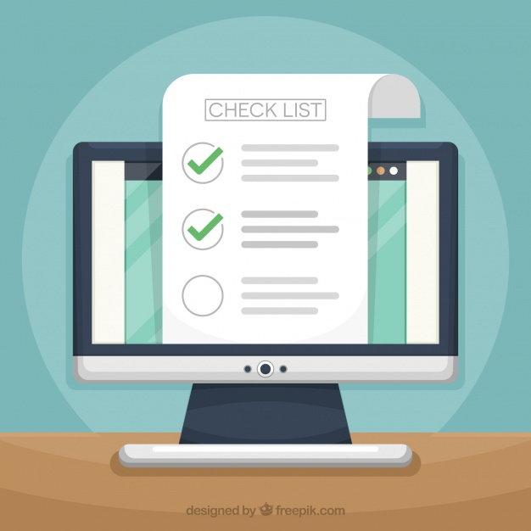
Cần thiết
Cần có phần mềm quản lý cửa hàng cà phê
Chức năng:
Tạo hóa đơn thanh toán
Quản lý nhân viên
Quản lý thực đơn
Quản lý danh mục
Thống kê hóa đơn
Đáp ứng:
Lưu trữ, đảm bảo được dữ liệu
Dễ dùng, dễ học, dễ tiếp cận
Có thể dễ bảo trì/nâng cấp

Slide 4
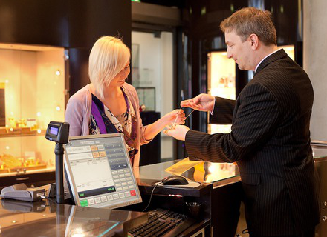
Tạo hóa đơn
Tạo hóa đơn bán hàng nhanh chóng tiện lợi, menu luôn dc cập nhật 24/7.
Lưu lại thông tin khách hàng, thời gian hóa đơn, danh sách cụ thể để thống kê.
Chức năng chính của hệ thống bán hàng, là chức năng không thể thiếu.
Dành cho nhân viên thu ngân.

Slide 5

Quản lý nhân viên
Theo dõi thông tin nhân viên, bên cạnh đó có thể thay đổi thông tin cho thích hợp.
Tạo account cho nhân viên đăng nhập vào hệ thống, sử dụng chức năng phù hợp.
Hủy tài khoản của một nhân viên khi không cần thiết.
Chức năng của chủ quản lý cửa hàng.

Slide 6
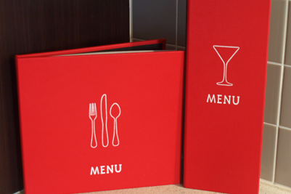
Quản lý thực đơn
Quản lý các danh mục, cũng như từng đồ uống trong danh mục đó.
Dễ dàng thay đổi thông tin, cập nhật đồ uống cũ, hoặc thêm các đồ uống mới.
Mang lại sự đa dạng cho cửa hàng, các đồ uống được cập nhật sẽ sẵn sàng để tạo hóa đơn.
Chức năng của chủ quản lý cửa hàng.

Slide 7

Thống kê
Thống kê những sản phẩm phổ biến được đặt mua nhiều nhất / ít nhất.
Thống kê lợi nhuận, doanh thu của cửa hàng.
Thống kê các hóa đơn của cửa hàng.
Có thể thống kê trong khoảng thời gian nhất định, theo tháng/năm.
Để đưa ra những chiến lược kinh doanh sau này.

Slide 8
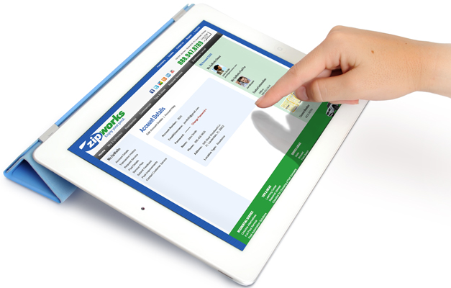
Giao diện
Dễ sử dụng, các nút bấm linh hoạt, vị trí dễ bấm.
Có hai theme chính:
Dark theme
Light theme

Slide 9
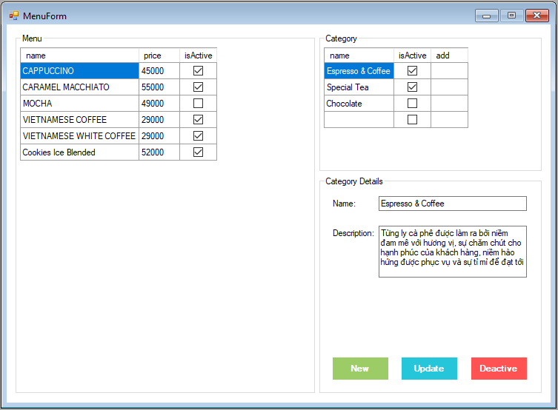

Slide 10
